Slide 1
Конкурсная программа для обучающихся 4 класса «В мире много сказок»
Муниципальное бюджетное общеобразовательное учреждение «СОШ №2 имени Героя Советского Союза В.Д. Ревякина р.п. Самойловка Самойловского района Саратовской области»
Автор:
воспитатель ГПД
Полковниченко З.В.
Самойловка, 2015

Slide 2
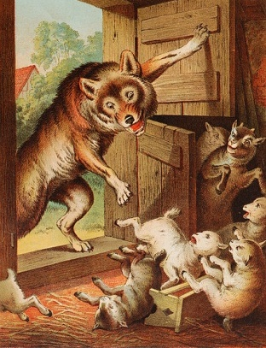
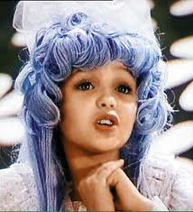
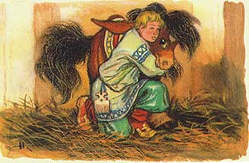
Эпиграф
« Сказка ложь да в ней намёк,
Добрым молодцам урок.»
А.С. Пушкин

Slide 3
Ответь на вопросы
1.Мальвина
1. Как звали девочку с голубыми волосами?
2.Баба Яга
2. Кто является подругой Кощея Бессмертного?
3.Емеля
4.Михаил Потапыч, Настасья Петровна, Мишутка
3.Назовите главного героя сказки «По щучьему велению»
4. Как звали 3 медведей из сказки Льва Толстого «3 медведя»?

Slide 4
Ответь на вопросы
5. Как звали 3 поросят из сказки
«3 поросёнка» ?
5.Нуф-Нуф, Наф-Наф, Ниф-Ниф
6. Красна девица грустна,
Ей не нравится весна,
Ей на солнце тяжко,
Слёзы льёт бедняжка.
6.Снегурочка

Slide 5
Ответь на вопросы
7.топор, клубок, дубинка, дудочка, шапка-невидимка, скатерть – самобранка
7.Какие волшебные вещи есть в русских сказках?
8.Где спрятался седьмой козлёнок?
8.под печкой
9.Где баба взяла муку на колобок?
9.наскребла по сусекам
10. Из чего фея сделала Золушке карету?
10. из тыквы

Slide 6
Ответь на вопросы
11. Кто одолел таракана из сказки
К. Чуковского «Тараканище»?
11.воробей
12. Кто доставил доктора Айболита в Африку?
12.орёл
13.лисичка- сестричка, кумушка, Лиса Патрикеевна, лисонька
13. Как в сказках называют лису?

Slide 7
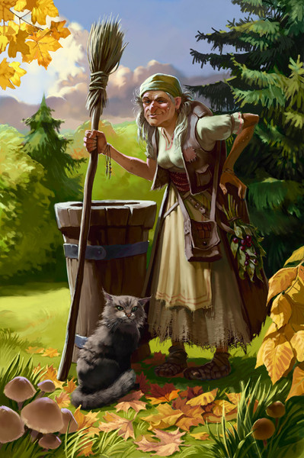
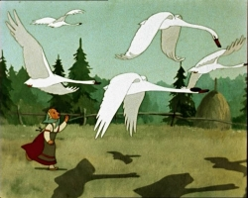
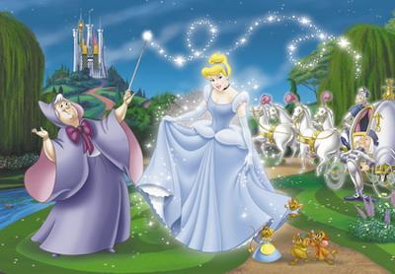
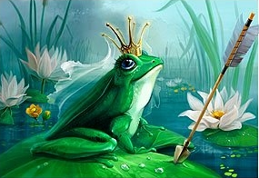
В каких сказках живёт баба Яга?
Гуси-лебеди
Царевна-
лягушка
Финист- ясный сокол

Slide 8
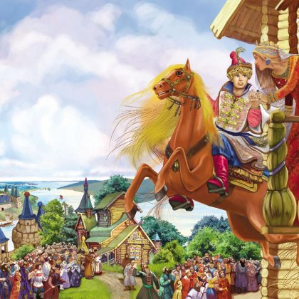
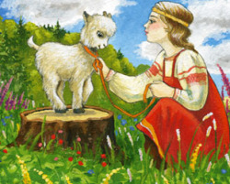
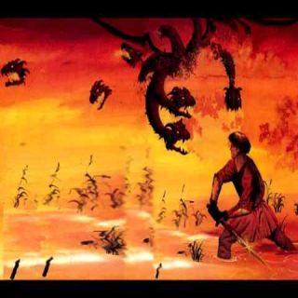
Назови сказки с главным героем Иваном
Сивка-бурка
Гуси-лебеди
Сестрица Алёнушка и братец Иванушка
Иван- крестьянский сын и Чудо - Юдо

Slide 9
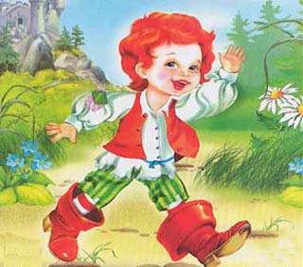
Самые маленькие по росту герои сказок
Липунюшка
Мальчик- с- мальчик
Дюймовочка

Slide 10
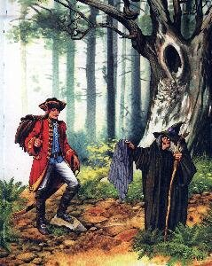
Чьи это вещи?
Серебряные башмачки,
серебряный свисток,
золотая шапка
Огниво
Ступа

Slide 11
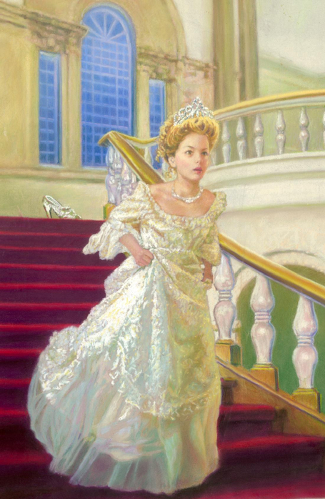
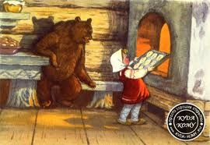
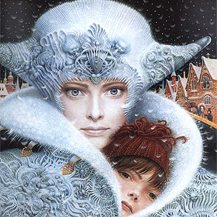
Угадай героя
3
1
1.Царевна-лебедь
2.Маша и медведь
4
2
3.Золушка
4.Снежная королева

Slide 12
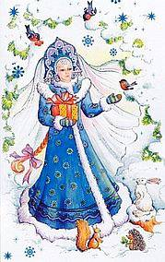
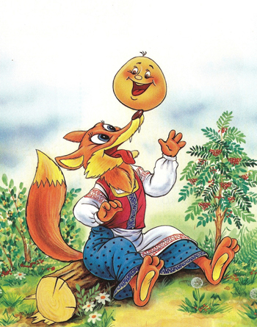
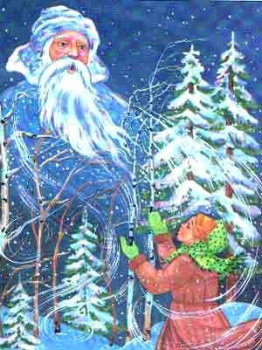
Угадай героя
3
1
1.Снегурочка
2.Морозко
3.Кот в сапогах
2
4
4.Колобок

Slide 13
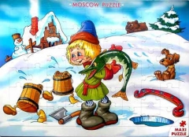
Сказочный сундук
1
1.« Царевна — индюшка».
Царевна-лягушка
2. «Сивка- будка».
«Сивка-бурка»
2
3
3. «По - собачьему велению».
«По щучьему велению»
«По щучьему велению»

Slide 14
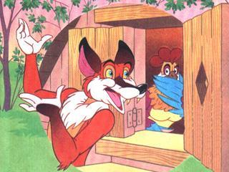
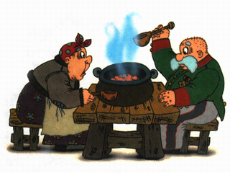
Сказочный сундук
4
4. «Сестрица Алёнушка и братец Никитушка».
5
«Сестрица Алёнушка и братец Иванушка»
5.«Петушок — золотой пастушок»
«Петушок-золотой гребешок»
6
6.«Лапша из топора»
«Каша из топора»

Slide 15
О какой сказке идёт речь
1. Царевна – лягушка
1.Царь, три сына, стрела, болото.
2.Злая мачеха, падчерица, дочка, дед Мороз.
3.Отец, мачеха, фея, принц.
4.Печка, прорубь, щука.
5.Медведь, мужик, урожай.
6.Кум Тыква, синьор Помидор, мальчик-луковка.
7.Море,невод, корыто, старик, старуха.
8.Мальвина, Пьеро, Артемон, Карабас Барабас.
2. Морозко
3.Золушка
4.По–щучьему велению
5.Вершки- корешки
6.Приключение
Чиполлино
7.Сказка о рыбаке и рыбке
8.Золотой ключик или приключения Буратино

Slide 16
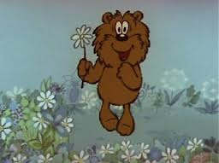
Из какой сказки эта песенка?
Мимо белого яблока луны, Мимо красного яблока заката Облака из неведомой страны К нам спешат и опять бегут куда-то. Припев: Облака - белогривые лошадки. Облака, что вы мчитесь без оглядки? Не смотрите вы, пожалуйста, свысока, А по небу прокатите нас, облака.
Трям! Здравствуйте!

Slide 17
Из какой сказки эта песенка?
От улыбки хмурый день светлей, От улыбки в небе радуга проснется... Поделись улыбкою своей, И она к тебе не раз еще вернется. Припев: И тогда наверняка, вдруг запляшут облака, И кузнечик запиликает на скрипке... С голубого ручейка начинается река, Ну, а дружба начинается с улыбки. С голубого ручейка начинается река, Ну, а дружба начинается с улыбки.
Крошка Енот

Slide 18
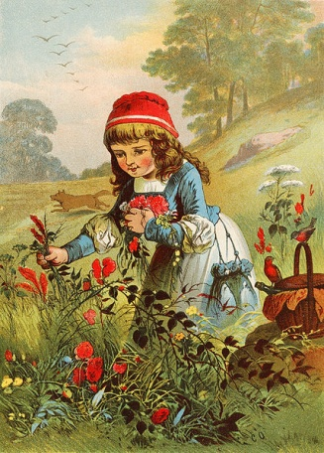
Из какой сказки эта песенка?
Если долго, долго, долго, Если долго по тропинке, Если долго по дорожке Топать, ехать и бежать, То, пожалуй, то, конечно, То, наверно, верно, верно, То, возможно, можно, можно, Можно в Африку прийти!
Красная шапочка

Slide 19
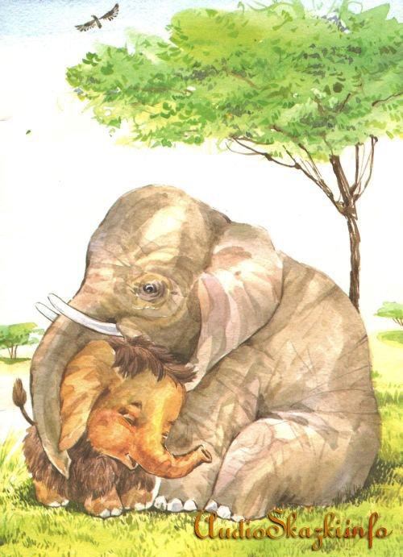
Из какой сказки эта песенка?
По синему морю к зелёной земле
Плыву я на белом своём корабле,
На белом своём корабле,
На белом своём корабле.
Меня не пугают ни волны, ни ветер,
Плыву я к единственной маме на свете,
Плыву я сквозь волны и ветер
К единственной маме на свете. Плыву я сквозь волны и ветер
К единственной маме на свете.
После дождика в четверг

Slide 20
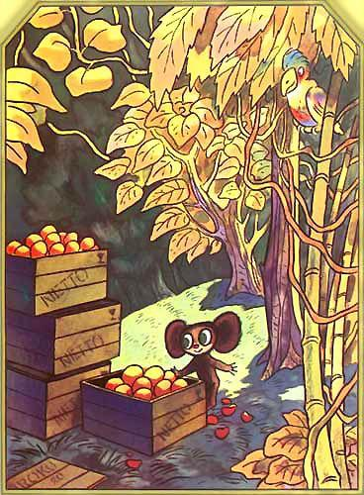
Из какой сказки эта песенка?
Пусть бегут неуклюже
Пешеходы по лужам, А вода - по асфальту рекой. И неясно прохожим В этот день непогожий, Почему я веселый такой.
Припев: Я играю на гармошке У прохожих на виду... К сожаленью, день рожденья Только раз в году. К сожаленью, день рожденья Только раз в году.
Крокодил Гена и его друзья

Slide 21
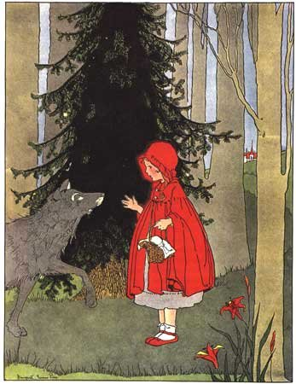
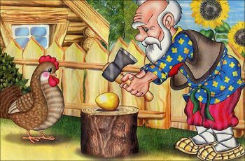
Разгадай имена героев сказки
срКанаяокчаШпа
роКукачРабя

Slide 22
Интернет-ресурсы
Все песенки: http://x-minus.org/search/ Минусовки
Шаблон титульного листа:http://plotnikova.blogspot.ru/2010/05/blog-post_28.htm
Слайд 2: Мальвина: https://encrypted-tbn0.gstatic.com/images?q=tbn:ANd9GcSdIsqaU6w5xVy-m
Конёк-горбунок - - http://www.rusich1.ru/_ph/33/2/33568478.jpg
Волк и семеро козлят: http://upload.wikimedia.org/wikipedia/commons/thumb/a/a8/Wolf_und_sieben_Geisslein_%282%29.jpg/426px-Wolf_und_sieben_Geisslein_%282%29.jpg
Слайд 7:Гуси-лебеди - http://moiskazki.com/site/images/tales/30.jpg
Царевна –лягушка - http://i.blog.fontanka.ru/photos/2013/02/580x380_7xeGtQy5PgBhsWc8Su5f.jpg
Баба Яга – http://go3.imgsmail.ru/imgpreview?key=675b951328ba4fe3&mb=imgdb_preview_145
Финист- ясный сокол - http://i009.radikal.ru/0903/44/fe7058819858.jpg

Slide 23
Интернет-ресурсы
Слайд 8 : гуси-лебеди
http://tvtm.ru/upload/video/thumbs/medium/2013/11/12/b40768bfba400b41445356abd1a9abdb1384274649-52825ad92eb35.jpg
Сивка-бурка - : http://mirfentazy.ru/russkie-narodnie-skazki/sivka-burka-s-kartinkami-russkaya-narodnaya-skazka
Сестрица Алёнушка и братец Иванушка - http://www.e1.ru/afisha/events/img/77047-1259764059_sestrica_alenushka_i_bratec.jpg
Иван- крестьянский сын и Чудо – Юдо:
http://my-hit.tv/upload/video/thumbs/medium/c/0/3/0dfa12d46acc7c5f8a7edca2100e23e1.jpg

Slide 24
Интернет-ресурсы
Слайд 9: мальчик- с пальчик: http://www.folktales.ru/Images/Test1/015.jpg
Липунюшка - http://russianpoetry.ru/images/photos/medium/article114208.jpg
Дюймовочка - http://www.zhirafik.ru/files/images/duymovochka.jpg
Слайд 10: огниво -
http://tvoyaskazka.ru/wp-content/uploads/2012/10/%D0%9E%D0%B3%D0%BD%D0%B8%D0%B2%D0%BE.jpg
Волшебник изумрудного города - http://www.ogoom.com/uploads/posts/2010-02/1265069325_32aa0d55-5dce-49e2-bba7-65433796c2b0.jpg
Слайд 11: Маша и медведь - http://s.rpod.ru/data/pictures/00/00/01/31/54/8a9528efd0b4dfa2048289f9ba0336c0.jpg
Сказка о мёртвой царевне - http://gifakt.ru/wp-content/uploads/2012/09/c8db634a455960c4a91af38f9ab.jpg
Снежная королева -
http://go1.imgsmail.ru/imgpreview?key=1f6a4e47d12cceb9&mb=imgdb_preview_380
Царевна-лебедь - http://lujicajazz.narod.ru/Resize.JPG
Золушка -
http://img0.liveinternet.ru/images/attach/b/3/29/871/29871045_1217526168_Cinerellacoveroriginalscancolouredcropsmaller_JPG_w560h860.jpg

Slide 25
Интернет-ресурсы
Слайд 12: Снегурочка - http://f9.ifotki.info/org/a38b6266fc10318683989d4e175c2484bc7211107332796.jpg
Колобок -
http://www.krokha.ru/img/articles/8m.jpg
Морозко - http://img23.imageshack.us/img23/801/0ypt.jpg
Кот в сапогах - http://festival.1september.ru/articles/577118/img4.jpg
Слайд 13: царевна-лягушка -
http://i.blog.fontanka.ru/photos/2013/02/580x380_7xeGtQy5PgBhsWc8Su5f.jpg
Сивка-бурка - http://www.chudopredki.ru/uploads/posts/2009-12/1261572478_sivka_burka.jpg
По-щучьему велению - http://shkolazhizni.ru/img/content/i25/25188.jpg
Слайд 14: Каша из топора http://beautiful-all.narod.ru/Skazki/sk10/10.htmlз
Петушок-золотой гребешок:: http://www.planetaskazok.ru/images/stories/russian/petushok_zolotoi_grebeshok/img_05.jpg
Чебурашка: http://www.planetaskazok.ru/images/stories/uspensky/krokodil_gena_i_ego_druzia/img_05.jpg
Спящая царевна: https://encrypted-tbn1.gstatic.com/images?q=tbn:ANd9GcRaSueywcORIqFZj8Oy9o3vsdQdj5mtz0bX86ajeSzuVKw_pwUO

Slide 26
Интернет-ресурсы
Слайд 17: Крошка Енот: http://img.labirint.ru/images/comments_pic/1108/03labqh8m1298554415.jpg
Слайд 19: Мама для мамонтёнка: http://audioskazki.info/uploads/1291563680_mama-dlya-mamontenka8.jpg
Слайд20: Чебурашка: http://www.planetaskazok.ru/images/stories/uspensky/krokodil_gena_i_ego_druzia/img_05.jpg
Слайд 21: Красная шапочка – http://dreamworlds.ru/uploads/posts/2009-03/1238329332_price_riding1.jpg
Курочка ряба - http://www.asn-news.ru/uploads/news/photo/l/zolotoe_jajco.jpeg

